Slide 1

Оценка качества когнитивного развития на основе таксономии Блума
28.08.2017

Slide 2
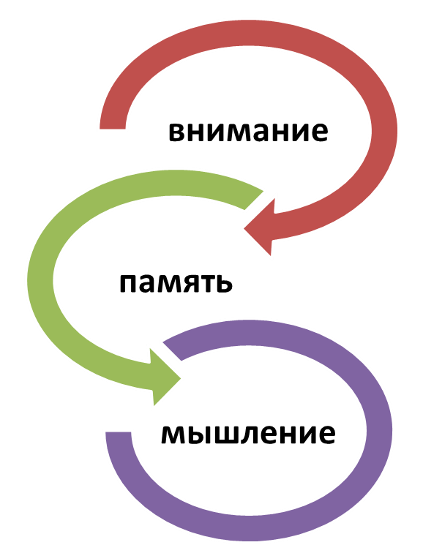
Когнитивное развитие – познавательные УУД
Когнитивные образовательные технологии
  ТРКМ
  Проектное обучение
Когнитивные методы обучения

Slide 3

Дидактические принципы
Brain based learning
мозг может выполнять несколько видов деятельности, одно­временно воспринимать части и целое;
информация может храниться в различных отделах головного мозга и может быть получена различными способами;
поиск – основа мозговой деятельности;
эмоции влияют на внимание и память;
интеллектуальное развитие происходит лучше, если ученики взаимодействуют и друг с другом

Slide 4
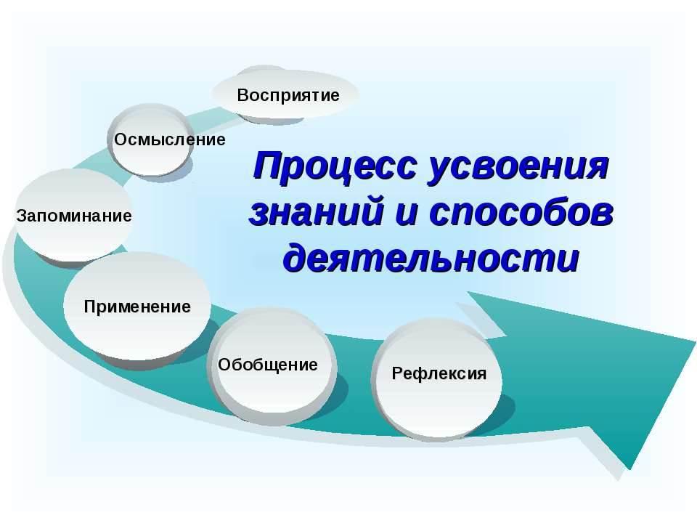
Уровни сложности заданий и усвоения знаний
Концентрация усилий на главном.
Ясность и гласность в совместной работе учителя и учеников.
Создание эталонов оценки результатов обучения.
Notes:
Упорядоченная, иерархическая классификация важна прежде всего для педагога-практика по следующим причинам:
1. Концентрация усилий на главном. Пользуясь таксономией, учитель не только выделяет и конкретизирует цели учения, но и упорядочивает их, определяя первоочередные задачи, порядок и перспективы дальнейшей работы.
2. Ясность и гласность в совместной работе учителя и учеников. Конкретная классификация даёт возможность разъяснить учащимся ориентиры учебной работы, обсудить их.
3. Создание эталонов оценки результатов обучения. Обращение к чётким формулировкам целей, которые выражены через результаты деятельности, поддаётся более надёжной и объективной оценке.

Slide 5
Таксономия Блума
Таксономия учебных целей, уровней развития познавательных способностей
Предполагает, что в «основании пирамиды» находятся знания, на вершине - деятельности
Мышление высокого уровня
Оценка
Мышление высокого уровня
Синтез
Анализ
Использование
Понимание
Знание

Slide 6
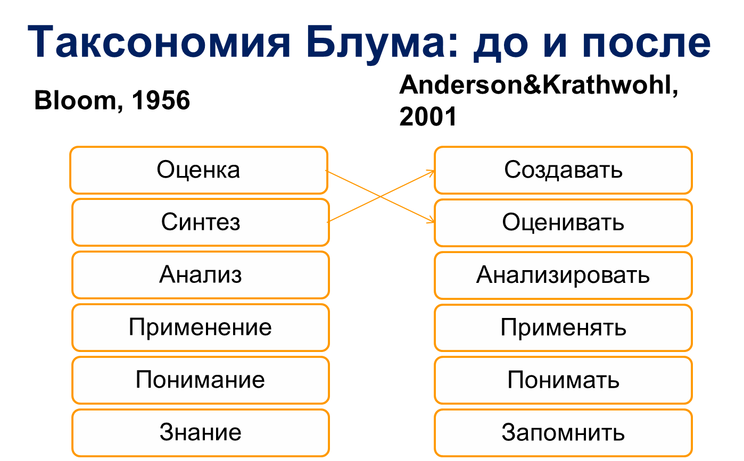

Slide 7
Познава­тельные процессы | Формули­ровки за­даний
запоминание | сказать, перечислить, написать, назвать и др.
понимание | объяснить, сравнить, предсказать, визуализи­ровать и др.
применение | решить, показать, классифициро­вать, конструировать и др.
анализ | характеризовать, анализировать, исследовать, противопоста­вить и др.
оценивание | судить, обосновать, спорить, критиковать и др.
создание | творить, изобретать, сочинять, выдвигать и др.

Slide 8
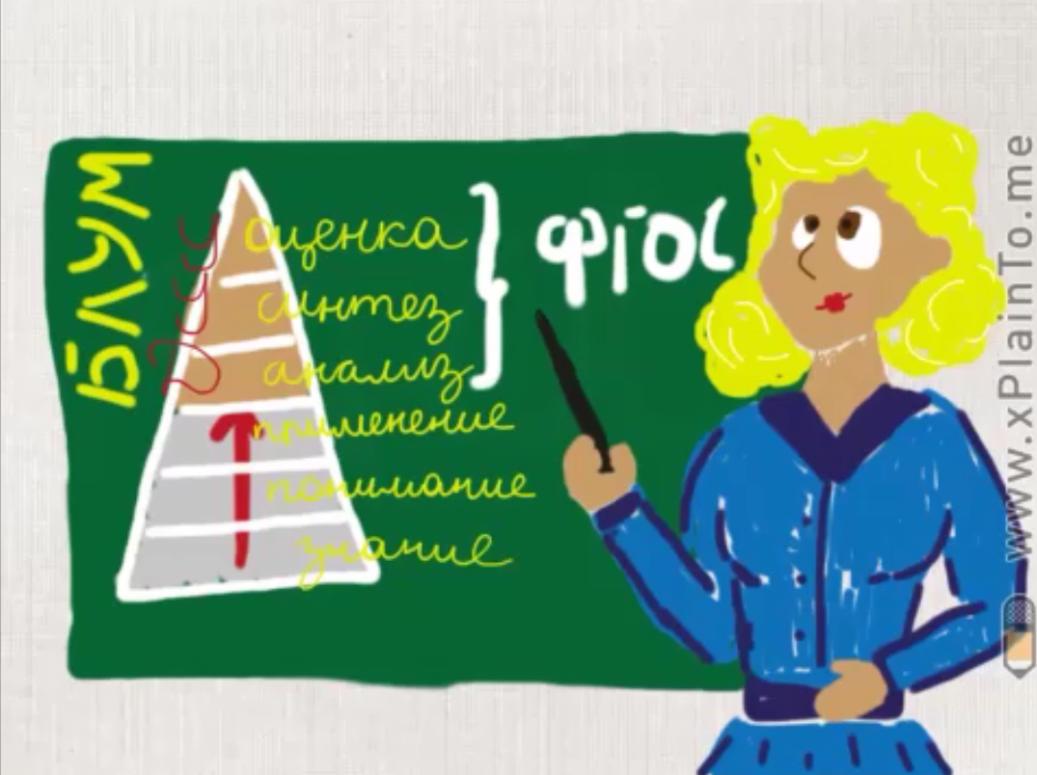

Slide 9
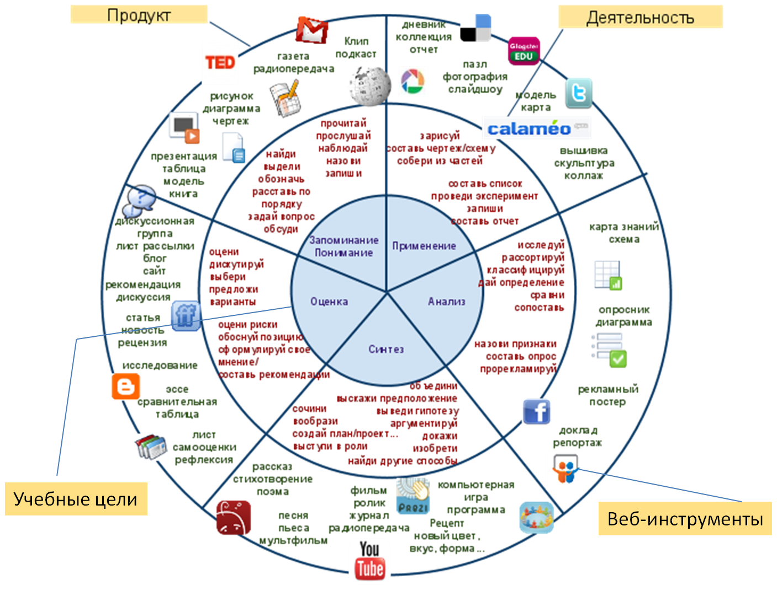

Slide 10
